Slide 1
软件工程
第三章 软件设计

Slide 2
问题定义
定义做什么的问题结构
可行性研究
需求说明书
定义阶段
需求分析
设计如何做的体系结构
概要设计
设计说明书
详细设计
开发阶段
编码
源程序清单
测试
测试报告
维护阶段
修改设计
运行维护
维护报告
返回计划
评价

Slide 3
常用的分析方法
面向数据流的结构化分析方法(SA, Structured analysis)
面向数据结构的Jackson方法 (JSD, Jackson System Development )
面向数据结构的结构化数据系统开发方法 (DSSD, Data structured system development)
面向对象的分析方法 (OOA, Object-Oriented Analysis) 等

Slide 4
结构化分析的分析模型
数据对象描述
加工规格说明
实体—
关系图
数据流图
数据
字典
状态—迁移图
控制规格说明

Slide 5

分析模型的要素
  数据流图(DFD,Data Flow Diagram) DFD 用于功能建模
  实体—关系图(ERD, Entity Relationship Diagram) ERD 用于数据建模
  状态—迁移图(STD, State Transition Diagram) STD用于行为建模

Slide 6
DD数据结构的描述
符号 含义 举 例
＝ 被定义为
＋ 与 x = a+b
[...,...]或 [...|...] 或 x = [a, b], x = [a|b]
{... }或 m{...}n 重复 x = {a}, x = 3{a}8
(...) 可选 x = (a)
“...” 基本数据元素 x = "a"
.. 连结符 x = 1..9

Slide 7
基本加工逻辑说明
描述加工逻辑说明的工具：结构化语言、决策表(判定)、决策树(判定)。
结构化语言介于自然语言和形式化语言之间的语言
判定表：加工需要依赖于多个逻辑条件的取值
判定树：比判定表更直观

Slide 8


主要内容
软件结构：软件结构图
模块独立性
数据流图的变换、事务分析
Jackson方法
详细设计
  程序流程图
  N-S图
  PAD图
界面设计
程序编码
系统设计规格说明书

Slide 9
本次课内容
3.1 软件设计的概念
3.2 软件结构图
3.3 模块独立性

Slide 10

3.1 软件设计的概念
软件设计的基本目标是用比较抽象概括的方式确定目标系统如何完成预定的任务，即软件设计是确定系统的物理模型。
从技术观点来看，软件设计包括数据设计、体系结构设计、接口设计、过程设计。
数据设计将实体关系图中描述的对象和关系，以及数据字典中描述的详细数据内容转化为数据结构的定义。

Slide 11
体系结构设计定义软件系统各主要成份之间的关系。
接口设计根据数据流图定义软件内部各成份之间、软件与其它协同系统之间及软件与用户之间的交互机制。
过程设计则是把结构成分转换成软件的过程性描述。

Slide 12
将分析模型转换为设计
数
加
据
工
对
实
数
规
体
格
象
据
过程设计
关
描
流
说
系
数据字典
图
明
述
图
接口设计
状态转换图
体系结构设计
控
明
制
规
格
说
数据设计

Slide 13
从工程管理角度来看，软件设计分两步完成：概要设计和详细设计。
概要设计
  将软件需求转化为软件体系结构
  确定系统级接口
  全局数据结构或数据库模式。
详细设计
  确立每个模块的实现算法和局部数据结构
  用适当方法表示算法和数据结构的细节

Slide 14

软件设计是后续开发步骤及软件维护工作的基础。如果没有设计，只能建立一个不稳定的系统结构。
维护
维护
测试
测试
编码
编码
设计
有软件设计 没有软件设计

Slide 15
软件设计的主要原则
1) 设计应遵循抽象化的原则，包含数据抽象和过程抽象。
  过程抽象 是指在软件设计中将处理过程的实现细节隐藏在数据抽象中，可以直接通过模块接口使用这些处理操作。
  数据抽象 是指采用抽象数据类型表示数据，实现数据封装，使得使用者可通过接口使用数据而不必关心数据结构的实现。

Slide 16
2) 设计应遵循自顶向下、逐步细化的原则，建立一个层次的结构。
  将软件体系结构自顶向下，对过程细节和数据细节从抽象到具体，逐层细化，直到用编程语言的语句能够实现为止。

Slide 17
设计应当遵循模块化的原则。
  每个模块可独立地开发、测试，最后组装成完整的程序。
  其出发点是本着将一种复杂问题“分而治之”的原则。其目的是使程序的结构清晰，容易阅读、理解、测试、修改。
  Meyer的良好模块设计方法的标准
    模块可分解性 可将系统按问题／子问题分解的原则分解成系统的模块层次结构;
    模块可组装性 可利用已有的设计构件组装成新系统，不必一切从头开始。

Slide 18
    模块可理解性 一个模块可不参考其他模块而被理解；
    模块连续性 对软件需求的一些微小变更只导致对某个模块的修改而整个系统不用大动;
    模块保护 将模块内出现异常情况的影响范围限制在模块内部；

Slide 19
设计应遵循信息隐蔽的原则。
  Patnas主张在开发时，将每个程序的成分隐藏在模块内，定义每一个模块时尽可能少地显露其内部的处理。
  每个模块的实现细节对于其它模块是隐蔽的，将来修改软件时偶然引入错误所造成的影响就可以局限在一个或几个模块内部，不致波及到软件的其它部分。
  在可预见将来可能修改的场合，信息隐蔽可以提高软件的可修改性、可测试性和可移植性。

Slide 20
软件的层次结构
3.2 软件结构图
有关指标：
⑴深度：表示软件结构中从顶层模块到最底层模块的层数。
⑵宽度：表示控制的总分布。
⑶扇出数：指一个模块直接控制下属的模块个数。
⑷扇入数：指一个模块的直接上属模块个数。
扇出为3
A
顶层
B
C
D
1层
深度
E
F
G
H
2层
I
J
K
L
M
3层
扇入为2
N
4层
扇入为3
宽度
宽度
宽度
软件结构示意图

Slide 21
好的软件结构准则
一个好的软件结构的形态准则是：顶部宽度小，中部宽度大，底部宽度次之；在结构顶部有较高的扇出数，在底部有较高的扇入数。

Slide 22
软件的树状结构和网状结构
A
A
顶层
B
C
网状结构
B
C
D
1层
D
E
F
G
H
I
2层
(a)
K
L
M
3层
A
B
软件的树状结构
E
C
D
F
G
H
(b)

Slide 23

控制层次的优化
  作用范围：一个模块的作用范围是指条件依赖于这个模块的全部模块。
  控制范围：一个模块的控制范围是指模块本身和它的全部子模块。
  设计原则：对于任何判定，作用范围应该是这个判定所在模块的控制范围的一个子集。
A
TOP
模块TOP 的控制范围是：
模块B 的控制范围与作用范围相同
X
T
B
C
D
B
B
G
E
F
E
F
模块A的控制范围：
F的的作用范围：B、E、F
A
B1
B2

Slide 24
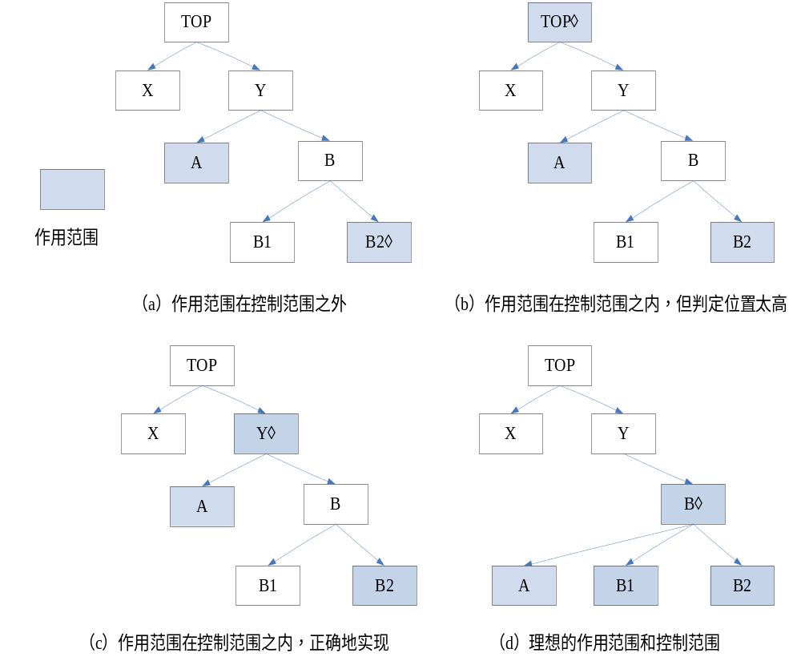
控制层次举例

Slide 25
练习：图中，模块G为判定，判断涉及到模块B、F、G，请指出设计中的错误，再根据改进模块图的基本原则画出1-2个改进方案(不改变模块G的判断关系)。
A
B
C
D
B
E
E
F
F
G

Slide 26
答案
A
A
C
G
D
E
C
D
E
F
B
G
F
B

Slide 27
3.3 功能独立性
功能独立性是抽象、模块化和信息隐蔽的直接产物。如果一个模块能够独立于其他模块被编程、测试和修改，则该模块具有功能独立性。
1978年Myers提出用两个准则来度量功能独立性，即模块间的耦合和模块的内聚。
内聚性：内聚是一个模块内部各个元素彼此结合的紧密程度的度量。
耦合性: 耦合是模块间互相连接的紧密程度的度量，它取决于各个模块之间接口的复杂度、调用方式以及哪些信息通过接口。

Slide 28
模块独立性
非直接耦合
数据耦合
标记耦合
控制耦合
外部耦合
公共耦合
内容耦合
低
模块耦合度
高
强
模块独立性
弱
巧合内聚
逻辑内聚
时间内聚
过程内聚
通信内聚
信息内聚
功能内聚
低
模块内聚性
高
弱
模块独立性
强

Slide 29
模块间的耦合
耦合性
非直接 数据 标记 控制 外部 公共 内容
耦合 耦合 耦合 耦合 耦合 耦合 耦合
功能独立性
模块之间耦合性越强，功能独立性越差，这样形成的模块结构界面不好。

Slide 30
非直接耦合(Nondirect Coupling)
两个模块之间没有直接关系，它们之间的联系完全是通过主模块的控制和调用来实现的。
非直接耦合的模块独立性最强。
主模块
A
B
C
E
F
G
X
Y
Z

Slide 31
数据耦合 (Data Coupling)
一个模块访问另一个模块时，彼此之间是通过简单数据参数 (不是控制参数、公共数据结构或外部变量) 来交换输入、输出信息的。
p0 (x0, y0) p1 (x1, y1)
数据耦合 LINE ( x0, y0, x1, y1)

Slide 32
标记耦合 (Stamp Coupling)
一组模块通过参数表传递记录信息，就是标记耦合。这个记录是某一数据结构的子结构，而不是简单变量。
p0 (x0, y0) p1 (x1, y1)
标记耦合 LINE ( p0, p1)

Slide 33

控制耦合 (Control Coupling)
如果一个模块通过
传送开关、标志、
名字等控制参数，
明显地控制选择另
一模块的功能，就
是控制耦合。
Flag
Flag
f₁
f₂
f_{n}

Slide 34
外部耦合（External Coupling）
一组模块都访问同一全局简单变量而不是同一全局数据结构，而且不是通过参数表传递该全局变量的信息，则称之为外部耦合。
当模块连接到软件、硬件外部环境上时会发生的耦合关系，是相对较高的耦合度。
例：I/O将模块耦合到特定设备和通信协议上。应将外部耦合局限在少量的模块中。

Slide 35
公共耦合（Common Coupling）
若一组模块都访问同一个公共数据环境，则它们之间的耦合就称为公共耦合。公共的数据环境可以是全局数据结构、共享的通信区、内存的公共覆盖区等。
公共耦合的复杂程度随耦合模块的个数增加而显著增加。若只是两模块间有公共数据环境，则公共耦合有两种情况。松散公共耦合和紧密公共耦合。
A
B
A
B
common公共数据区
common公共数据区
松散的公共耦合
紧密的公共耦合

Slide 36
内容耦合 (Content Coupling)
如果发生下列情形，模块之间就是内容耦合:
  一个模块直接访问另一个模块的内部数据;
  一个模块不通过正常入口转到另一模块内部;
  两个模块有一部分程序代码重迭(只可能出现在汇编语言中);
  一个模块有多个入口。

Slide 37
A
B
entry1
……
entry2
……
进入另一模块内部
c
A
B
模块多个入口
模块代码重叠

Slide 38
其他耦合
  编译器耦合：将源代码同编译器的特定（一般是非标准的）属性联系到一起。
  操作系统耦合：将设计和结果代码同操作系统联系到一起，当OS发生变化时会造成严重的破坏。

Slide 39
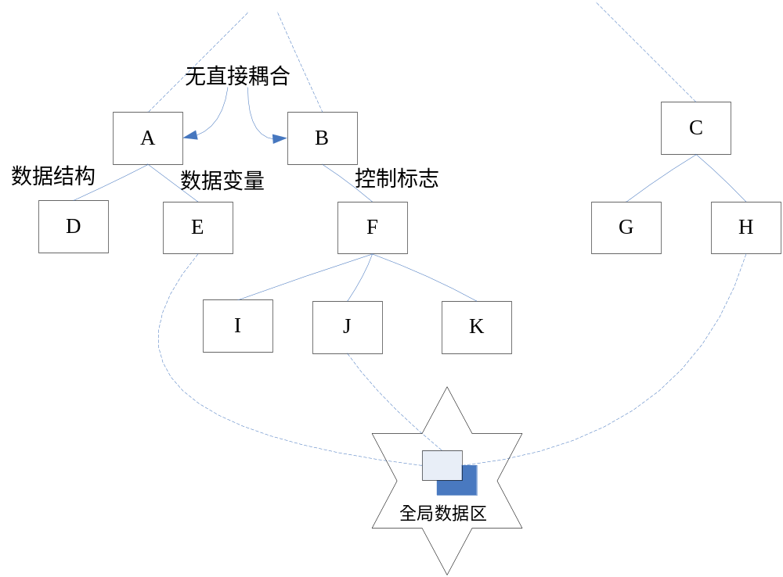

Slide 40
耦合小结
理想的
可接受的
不希望的
低度耦合
中度耦合
高度耦合
非直接耦合
数据耦合
标记耦合
控制耦合
外部耦合
公共耦合
内容耦合
低
模块耦合度
高
强
模块独立性
弱

Slide 41
模块内聚
功能独立性
内聚性
巧合 逻辑 时间 过程 通信 信息 功能
内聚 内聚 内聚 内聚 内聚 内聚 内聚
模块内聚性越强，功能独立性越好，对于形成的模块结构有比较好的作用。
要求模块结构达到高内聚，低耦合。

Slide 42
功能内聚 (Functional Cohesion)
一个模块中各个部分都是完成某一具体功能必不可少的组成部分，或者说该模块中所有部分都是为了完成一项具体功能而协同工作，紧密联系，不可分割的。则称该模块为功能内聚模块。
功能内聚模块的功能独立性最强。

Slide 43
信息内聚 (Informational Cohesion)
这种模块完成多个功能，各个功能相互独立但都在同一数据结构上操作，每一项功能有一个唯一的入口点。这个模块将根据不同的要求，确定该执行哪一个功能。
由于这个模块的所有功能都是基于同一个数据结构（符号表），因此，它是一个信息内聚的模块。
信息内聚模块可以看成是多个功能内聚模块的组合，并且达到信息的隐蔽。

Slide 44
初始化
插入
删除
查找
修改
符 号 表

Slide 45
通信内聚
(Communication Cohesion)
如果一个模块内各功能部分都使用了相同的输入数据，或产生了相同的输出数据，则称之为通信内聚模块。通常，通信内聚模块是通过数据流图来定义的。
模块内各个功能是紧密相连的。

Slide 46
加工记录
打印
检验结
果
文件
读文件
计算A
A结果
修改
文件
新文件
合并
计算B
B结果

Slide 47
过程内聚（Procedural Cohesion）
使用流程图做为工具设计程序时，如果流程图太大，可以把流程图中的某一部分划出组成模块，就得到过程内聚模块。
例如，把流程图中的循环部分、判定部分、计算部分分成三个模块，这三个模块都是过程内聚模块。

Slide 48
时间内聚（Classical Cohesion）
时间内聚又称为经典内聚。这种模块大多为多功能模块，但模块的各个功能的执行与时间有关，通常要求所有功能必须在同一时间段内执行。
例如，初始化模块和终止模块就是时间内聚模块。

Slide 49
逻辑内聚（Logical Cohesion）
这种模块把几种相关的功能组合在一起，每次被调用时，由传送给模块的判定参数来确定该模块应执行哪一种功能。
调用模块
判定
被调用
模块
读一个记录
写一个记录

Slide 50
巧合内聚（Coincidental Cohesion）
当几个模块内正好有一段代码是相同的，将它们抽取出来形成单独的模块，即巧合内聚模块。这种模块没有独立功能，各部分之间没有联系，或联系很松散。
A
B
C
M STORE REC() TO N
READ MASTER FILE
ADD 1 TO x
……

Slide 51
内聚小结
不希望的
可接受的
理想的
低端内聚
中段内聚
高端内聚
巧合内聚
逻辑内聚
时间内聚
过程内聚
通信内聚
信息内聚
功能内聚
低
模块内聚性
高
弱
模块独立性
强
在软件设计过程中不必要确定内聚的精确级
别，但要识别低端内聚，争取中高端内聚。

Slide 52

练习
1.模块的内聚性最高的是( )
A.逻辑内聚 B.时间内聚
C.偶然内聚 D.功能内聚
2.在SD方法中全面指导模块划分的最重要的原则是( )
A.程序模块化 B.模块高内聚
C.模块低耦合 D.模块独立性
3.从工程管理的角度来看，软件设计分两步完成( )。
A.①系统分析②模块设计 B.①详细设计②总体设计
C.①模块设计②详细设计 D.①总体设计②详细设计
4.软件设计中划分模块的一个准则是( )
A.低内聚低耦合 B.低内聚高耦合
C.高内聚低耦合 D.高内聚高耦合

